Slide 1
BELEN DE UMBRIA DE TODOS Y PARA TODOS
PROGRAMA DE GOBIERNO
2012-2015
JAIME GRAJALES SERNA
ALCALDE

Slide 2
DE TODOS, porque Belén de Umbría es de todos. No es de unos cuantos. No es de unos grupos políticos. No es de unos pocos privilegiados. Belén es de todos y en mi mandato Belén nuevamente será de todos
PARA TODOS, porque la administración pública no puede estar al servicio de unos pocos. La administración debe ser para todos y al servicio de la comunidad, por eso gobernaré para todos.

Slide 3
Presentación
En Cumplimiento a lo establecido a las normas legales vigentes de la constitución política de Colombia, me permito presentar a los Belumbrenses, el programa de Gobierno para el periodo Constitucional 2012-2015.
JAIME GRAJALES SERNA, soy un Contador Público egresado de la Universidad Santiago de Cali, especialista en Revisoría Fiscal de la Universidad Libre de Pereira, nacido en la vereda Columbia el 16 de febrero de 1962 y quiero ser el próximo Alcalde de Belén de Umbría Risaralda por el Partido Conservador Colombiano. Estoy casado con Nelly Salazar con quien tengo 2 hijas: Lina María y Daniela Grajales Salazar.

Slide 4
Me he desempeñado en:
EMPRESA PRIVADA
Contador Cooprocarbones del Sur Ltda
Contador 5 seccionales de Rica Rondo S.A.
Revisor Fiscal Cooperativa de Caficultores Belén de Umbría Rda
Revisor Fiscal Cooperativa de Transportadores de Belén de Umbría
Contador de Diferentes Instituciones educativas
Contador CORANTEBE
Contador Centro Médico Los Andes
Asesor contable Planes de Vivienda
Revisor Fiscal Suplente Fondo ganadero
Asesor Tributario

Slide 5
Me he desempeñado en:
CARGOS PÚBLICOS:
Secretario de Hacienda del Municipio de Belén de Umbría
Gerente del Fondo de Vivienda de Interés Social
Coordinador Centro Zonal Quinchía de Bienestar Familiar
Director de Desarrollo Empresarial del Risaralda
Jefe de la Oficina Asesora de Control Interno Contraloría General del Risaralda
Jefe de la oficina Administrativa y Financiera de la Contraloría General del Risaralda

Slide 6
Me he desempeñado en:
ORGANIZACIONES SOCIALES:
Presidente Junta Directiva Hogar Infantil Belencito de Belén de Umbría
Presidente Junta de Acción Comunal Barrio Los Umbras
Fiscal Junta Directiva Hogar del Anciano de Belén de Umbría
Presidente Asociación de padres de Familia Inst. Educ. Juan Hurtado
Vicepresidente Comité Interinstitucional de Control Interno del Risaralda
Miembro del Consejo de Política Social de Belén de Umbría

Slide 7
PARA LA PRESENTACION DEL PRESENTE PROGRAMA DE GOBIERNO TUVIMOS EN CUENTA LO SIGUIENTE:
EL PLAN NACIONAL DE DESARROLLO 2010-2014
OBJETIVOS DEL MILENIO
LA VISION DEPARTAMENTO 2032
EL EJERCICIO DE ECORREGION EJE CAFETERO
LA APROBADA AGENDA REGIONAL DE COMPETITIVIDAD
AGENDA DE MALABAR
LOS ULTIMOS PLANES DE DESARROLLO DEL MUNICIPIO Y EL PLAN DE ORDENAMIENTO TERRITORIAL
LA NUEVA LEY DE ORDENAMIENTO TERRITORIAL
LA NUEVA LEY DE REGALIAS

Slide 8
8
PRINCIPIOS RECTORES
TRANSPARENCIA EN LA ACTUACIÓN
DEFENSA DE LO PÚBLICO
PARTICIPACIÓN COMUNITARIA
CONCURRENCIA PARA LA INVERSIÓN
RESPONSABILIDAD
JUSTICIA
ALEGRIA
CREATIVIDAD
GENEROSIDAD
HONESTIDAD
COOPERACION
CONFIANZA
ORDEN
FAMILIA
TOLERANCIA
CONSTANCIA
RESPETO
PRUDENCIA
DIALOGO
SINCERIDAD
PACIENCIA

Slide 9
GRANDES RETOS DE LA ADMINISTRACION
Reducir la pobreza y combatir la miseria en el municipio
Revitalizar y Modernizar la economía local para que sea competitiva
Trabajar en equipo para el Fortalecimiento Institucional
Recuperar la cultura de la legalidad
Poner la Educación, la Ciencia, Tecnología y Emprendimiento al servicio de los Belumbrenses.

Slide 10
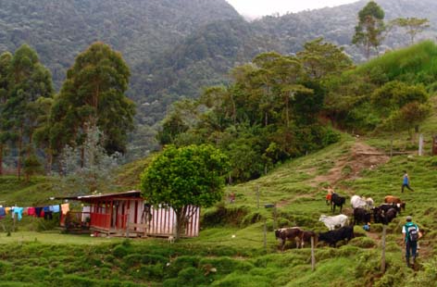
OBJETIVO GENERAL
MEJORAR LA CALIDAD DE VIDA DE LOS BELUMBRENSES, A TRAVES DE INCREMENTAR SUS INGRESOS, BRINDANDOLES CAPACIDADES, COMPETENCIAS Y OPORTUNIDADES PARA EL EMPLEO

Slide 11
La capacidad se refiere a los recursos y aptitudes que tiene un individuo, entidad o institución para desempeñar una determinada tarea o cometido
Las competencias son las capacidades de poner en operación los diferentes conocimientos, habilidades y valores de manera integral en las diferentes interacciones que tienen los seres humanos para la vida en el ámbito personal, social y laboral.
Oportunidad es la circunstancia favorable que se da en un momento adecuado u oportuno para hacer algo.

Slide 12
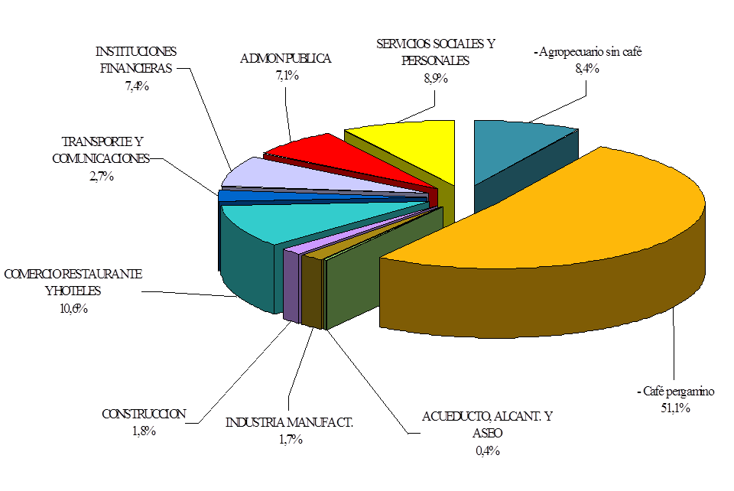
BELEN DE UMBRIA: ESTRUCTURA ECONOMICA 2002

Slide 14
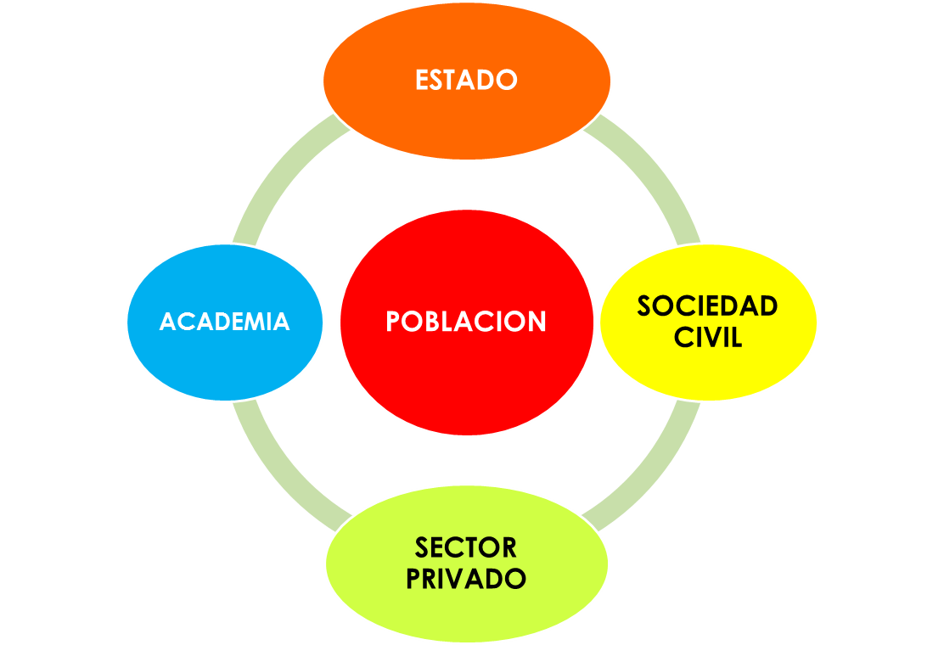
INSTRUMENTOS
ALIANZAS
POR CREAR
Secretaria de desarrollo rural
Sistemas de información integrados
Oficina de tránsito
CREADOS
Banco de Proyectos
Hospital ESE San José
Empresa de Servicios Públicos
INFIDER
Las instituciones educativas

Slide 15
AGENDAS LOCALES
EN LO SOCIAL Y EL CUMPLIMIENTO DE LOS ODM
EN LO ECONÓMICO y EL DESARROLLO SOSTENIBLE
EN INFRAESTRUCTURA DE APOYO, EQUIPAMIENTOS Y VIVIENDA
EN LA INSTITUCIONALIDAD Y EL SISTEMA DE PETICION Y RENDICIÓN DE CUENTAS
EN EDUCACIÓN, CIENCIA, TECNOLOGÍA Y EMPRENDIMIENTO
EN EL DESARROLLO DE PAISAJE CULTURAL CAFETERO

Slide 16
SECTORES BASICOS
Educación. Gratuidad, Mayores coberturas, calidad, eficiencia, eficacia, conectividad, convenios con el SENA, comité de cafeteros y universidades, Biblioteca pública municipal.
Becas para los mejores bachilleres y mejores ICFES.
Mantenimiento y dotación a instituciones educativas.
Gestión para construcción complejo universitario regional.
Aplicación nueva política educativa de primera infancia.

Slide 17
SECTORES BASICOS
Salud. Promoción y prevención, mayores coberturas, mejor atención, calidad, eficiencia en salud pública. Puestos de salud y promotores de salud.
Gestionar la ampliación de la cobertura de carnetización para fortalecer las finanzas del hospital.
Disminuir gastos administrativos y aumentar personal hospitalario.
Cocinas sin humo.
Gestión para mejorar oportunidad en citas con especialistas.
Agua potable y saneamiento Básico. Mejorar la cobertura y calidad del agua en las áreas rural y urbana. Fortalecer los acueductos comunitarios evitando su privatización.

Slide 18
OTROS SECTORES
Alimentación escolar. Continuidad en los programas y ampliación de coberturas en especial en la población menor de cinco años.
Deporte y Recreación, Apoyo a escuelas de formación deportiva y clubes deportivos. Recuperar y Poner en funcionamiento los Escenarios deportivos para la alta competición y para el uso adecuado del tiempo libre, realización de campeonatos en todas las disciplinas.
Plan municipal que articule la educación física, el deporte, la recreación para todos los grupos etáreos.
Continuidad a procesos de formación deportiva.
Cultura. Poner la Casa de la Cultura y el Teatro al servicio de los artistas, apoyar los concursos culturales, ferias, eventos y fiestas. Apoyo a la formación artística y a la Industria Creativa Cultural: Música, Teatro, Cine, literatura, pintura, escultura, danzas. Creación de la academia de historia de Belén de Umbría.
Apoyo a la escuela de músicos y la retreta.
Vestuarios para grupos de danzas.

Slide 19
Mayores coberturas en Energía, Alumbrado Público y gestión para dotar de gas natural a nuestro municipio.
Vivienda
Apoyo decidido a todos los planes de Vivienda urbanos y rurales existentes, apoyo a programas de mejoramiento de vivienda con participación comunitaria, gestión proyectos de vivienda nueva priorizando los damnificados del área urbana y rural.
Gestión de recursos para el Banco de Tierras para construcción de vivienda.
Gestión de recursos para el proyecto de ecoaldeas.
Apoyo al sector agropecuario, con capacitación, paquetes tecnológicos, apoyo técnico, comercialización y asociatividad, producción limpia, trabajando conjuntamente con el Comité de Cafeteros y las asociaciones municipales, fomento y apoyo a las FAMI y microempresas para transformación de alimentos a partir del café y los demás productos agrícolas y pecuarios, artesanías, manualidades etc.

Slide 20
OTROS SECTORES
Sector agropecuario:
Impulso a programa de huertas caseras para la seguridad alimentaria, apoyo a los proyectos para producción de cafés especiales y denominación de origen.
Turismo con infraestructura económica y social. Apoyo al comercio organizado del municipio. Aprovechamiento de las oportunidades de haber sido declarados Patrimonio de la Humanidad con el paisaje cultural cafetero, apoyo a la iniciativa privada para oferta de bienes y servicios especialmente a partir del café, para la ruta del café que es un destino turístico nacional e internacional. Apoyo a ferias artesanales y de productos agropecuarios, y ruedas de negocios, para los Belumbrenses. Capacitación en atención al cliente, calidad del servicio, empresarismo y turismo.
Transporte y vías para el desarrollo y la productividad. Prioridad en la inversión para las vías secundarias y terciarias, descuentos de predial por mantenimiento de vías rurales, convenios con Comité de cafeteros, gobernación, nación. Programas de señalización vial, mantenimiento y pavimentación vías urbanas.

Slide 21
OTROS SECTORES
Trabajar en el Medio ambiente. Implementar acciones en recuperación y preservación de zonas de protección y ecosistemas estratégicos, mantenimiento de microcuencas abastecedoras, reforestaciones, compra de predios en zonas abastecedoras de acueductos, descuentos de predial por protección ambiental y revisar el PEOT municipal, fomentar la cultura del reciclaje, campañas de educación y sensibilización ambiental, programas de ornato y aseo, gestión para adquisición de terreno para la escombrera municipal.
Prevención y atención de desastres. Actualización estudios de riesgo, obras de mitigación, apoyo a la Defensa Civil y Cruz Roja, daremos aplicación a la ley 322 del 4 de Octubre de 1996 que ordena la contratación con el Cuerpo de Bomberos para que opere en forma normal, capacitación y entrenamiento a organismos de socorro, estimularemos la participación ciudadana para evitar la construcción en zonas de riesgo, adelantaremos estudios para realizar la microzonificación sísmica del municipio.
Atención grupos vulnerables. Atención especial a Mujeres cabeza de hogar, desplazados, indigentes, infancia, adolescencia, jóvenes, adulto mayor, discapacitados, formación de líderes, indígenas.

Slide 22
Programas para el cumplimiento de la Ley de primera infancia
Equipamiento municipal, equipamientos urbanos, centros culturales.
Desarrollo comunitario. Apoyo a las JAC, a las JAL, Veedurías, al Sistema de Peticiones, quejas y reclamos; y Rendición de cuentas, Presupuesto Participativo.
Fortalecimiento institucional. Sistemas de información. Banco de proyectos. Gerencia para el Plan de Desarrollo. Control Interno. Depuración del SISBEN. Actualización de la Estratificación urbanas y rurales. Buen gobierno. Apoyo al Concejo y la Personería. Combatir la evasión y la elusión. Fortalecimiento de los recursos propios del municipio, fomento de la cultura de los valores, fomento a la participación ciudadana, programas de cultura ciudadana. Mejoramiento de la atención al usuario, fortalecimiento del consejo de política social.
Justicia. Recursos para el orden público. Control del espacio público. Planes integrales de convivencia y seguridad ciudadana, Inspecciones de Policía. Redes de comunicación para la seguridad. Fortalecimiento de la Comisaría de Familia. Apoyo a los programas de farmacodependencia.

Slide 25
Proyectos Estratégicos
PROYECTOS VIALES
MANTENIMIENTO
Red terciaria
Recuperación asfáltica Remolinos – Belén
Pavimentación via comparsita Corregimiento de Columbia.
PAVIMENTACION
Vías urbanas
Mata de Guadua - Apia
Puentes
La Isla
GESTION Y MONITOREO
Salida a Antioquia por San Antonio del Chami.
Salida de Remolinos a Irra.
Plaza de ferias
PLAN DEPARTAMENTAL DE AGUAS
- SISTEMAS DE CUENCAS. CONSERVACION AMBIENTAL Y MITIGACION DE RIESGOS.
- PAISAJE CULTURAL CAFETERO
- ESTUDIOS DE RIESGOS E IMPACTO AMBIENTAL
- BELEN SEDE DEL COMPLEJO UNIVERSITARIO REGIONAL
- ASOCIATIVIDAD CON GUATICA Y MISTRATO para proyectos como la planta regional de reciclaje.

